Slide 1




Các Phương Pháp Augmentation Âm Thanh
Augmentation âm thanh là một kỹ thuật quan trọng trong việc tăng cường dữ liệu và cải thiện hiệu suất của các mô hình học máy xử lý tín hiệu âm thanh. Các phương pháp như thay đổi tốc độ, cao độ, thêm nhiễu, thay đổi tăng cường, và các kỹ thuật khác có thể tạo ra nhiều biến thể mới từ tín hiệu gốc, giúp mô hình trở nên mạnh mẽ hơn và khả năng tổng quát hóa tốt hơn.
by nguyen nguyen phuc

Slide 2

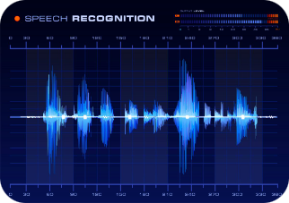
Ứng Dụng của Augmentation Âm Thanh
Nhận Diện Cảm Xúc
Augmentation âm thanh đóng vai trò quan trọng trong việc phát triển các mô hình nhận diện cảm xúc từ tín hiệu âm thanh. Các biến thể âm thanh giúp mô hình học được các đặc trưng cảm xúc đa dạng hơn.
Tổng Hợp Âm Thanh
Các kỹ thuật augmentation âm thanh cũng có thể được áp dụng trong quá trình tổng hợp âm thanh, tạo ra các biến thể âm thanh phong phú hơn.
1
2
3
Phân Loại Âm Thanh
Trong bài toán phân loại âm thanh, augmentation âm thanh giúp tăng cường dữ liệu huấn luyện và cải thiện khả năng phân biệt các loại âm thanh khác nhau.

Slide 3

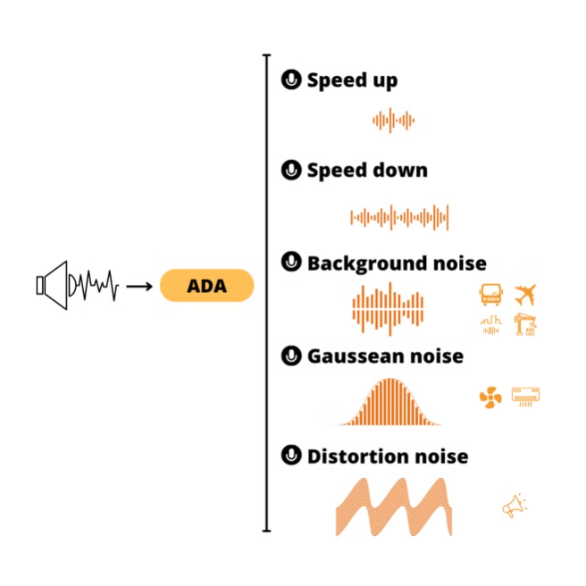
Kết Hợp Các Phương Pháp Augmentation
Tăng Cường Đa Dạng Hóa
Kết hợp nhiều phương pháp augmentation âm thanh khác nhau sẽ tạo ra một bộ dữ liệu huấn luyện đa dạng hơn, giúp mô hình học được các đặc trưng âm thanh phong phú.
Tăng Cường Tính Mạnh Mẽ
Sử dụng các kỹ thuật như thay đổi tần số, thời gian và kênh âm thanh sẽ giúp mô hình trở nên mạnh mẽ hơn trước các biến động trong tín hiệu.
Giảm Thiểu Overfitting
Việc tạo ra các biến thể âm thanh mới sẽ giúp giảm thiểu hiện tượng overfitting, cải thiện khả năng tổng quát hóa của mô hình.

Slide 4

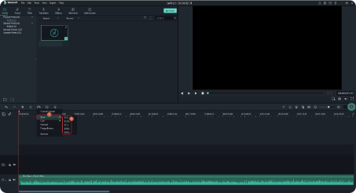
Thay đổi Tốc độ (Speed Augmentation)
Tăng Tốc
1
Tăng tốc độ của tín hiệu âm thanh mà không thay đổi cao độ. Kỹ thuật này làm thay đổi tần số và thời gian của tín hiệu, tạo ra các biến thể mới có tốc độ nhanh hơn.
2
Giảm Tốc
Giảm tốc độ của tín hiệu âm thanh mà không thay đổi cao độ. Kỹ thuật này cũng làm thay đổi tần số và thời gian của tín hiệu, tạo ra các biến thể mới có tốc độ chậm hơn.
Ứng Dụng
3
Thay đổi tốc độ có thể giúp mô hình học được từ các tín hiệu âm thanh có tốc độ khác nhau, tăng cường khả năng tổng quát hóa.

Slide 5
Thay đổi Cao độ (Pitch Shift)
Tăng Cao Độ
Giảm Cao Độ
Ứng Dụng
Thay đổi cao độ của tín hiệu âm thanh mà không thay đổi tốc độ. Có thể tăng cao độ bằng cách tăng số bán âm (semitones).
Thay đổi cao độ của tín hiệu âm thanh mà không thay đổi tốc độ. Có thể giảm cao độ bằng cách giảm số bán âm (semitones).
Thay đổi cao độ có thể giúp mô hình học được từ các tín hiệu âm thanh có cao độ khác nhau, tăng cường khả năng tổng quát hóa.

Slide 6

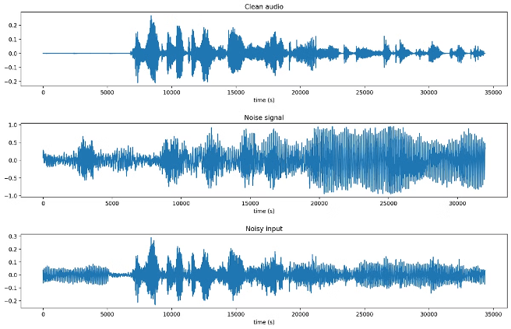
Thêm Nhiễu (Noise Injection)
1
Nhiễu Trắng
Thêm nhiễu trắng vào tín hiệu âm thanh để tạo ra các biến thể mới.
2
Nhiễu Gaussian
Thêm nhiễu Gaussian vào tín hiệu âm thanh để tạo ra các biến thể mới.
3
Nhiễu Pink
Thêm nhiễu Pink vào tín hiệu âm thanh để tạo ra các biến thể mới.
4
Ứng Dụng
Thêm nhiễu giúp mô hình học được từ các tín hiệu âm thanh bị nhiễu, tăng cường khả năng chống nhiễu.

Slide 7

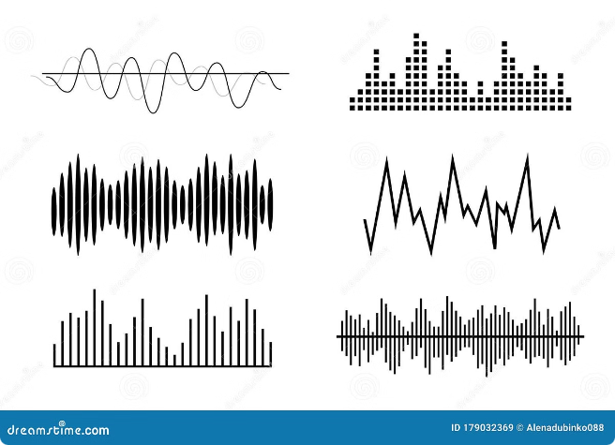
Thay đổi Tăng cường (Volume Augmentation)
Tăng Âm Lượng
Tăng biên độ của tín hiệu âm thanh để tạo ra các biến thể mới có âm lượng lớn hơn.
Giảm Âm Lượng
Giảm biên độ của tín hiệu âm thanh để tạo ra các biến thể mới có âm lượng nhỏ hơn.
Ứng Dụng
Thay đổi tăng cường giúp mô hình học được từ các tín hiệu âm thanh có mức âm lượng khác nhau, tăng cường khả năng tổng quát hóa.

Slide 8

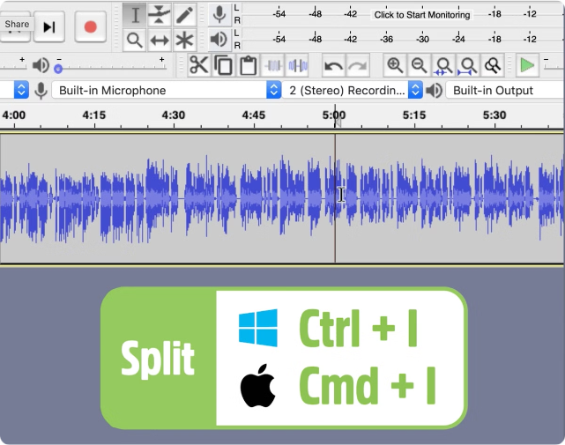


Thay đổi Thời gian Bắt đầu (Time Shift)
Dịch Chuyển
Dịch chuyển tín hiệu âm thanh theo thời gian, thường dịch vài phần trăm độ dài tín hiệu.
Ứng Dụng
Thay đổi thời gian bắt đầu giúp mô hình học cách xử lý các tín hiệu âm thanh đến muộn hoặc sớm.

Slide 9

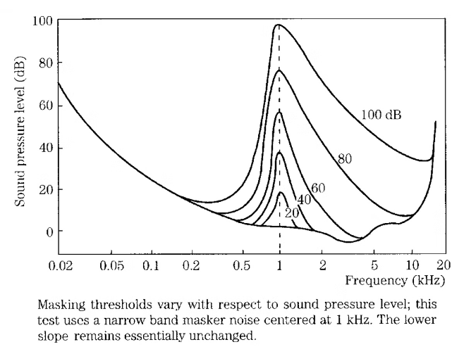



Thay đổi Tần số và Thời gian (Frequency & Time Masking)
Frequency Masking
Che đi một dải tần số trong phổ của tín hiệu âm thanh, giúp mô hình trở nên mạnh mẽ hơn trước các thay đổi trong phổ tần số.
Time Masking
Che đi một khoảng thời gian trong tín hiệu âm thanh, tăng cường khả năng của mô hình trong việc xử lý các tín hiệu bị thiếu hụt.
Ứng Dụng
Thay đổi tần số và thời gian giúp mô hình học được từ các tín hiệu âm thanh bị che khuất, tăng cường khả năng tổng quát hóa.

Slide 10

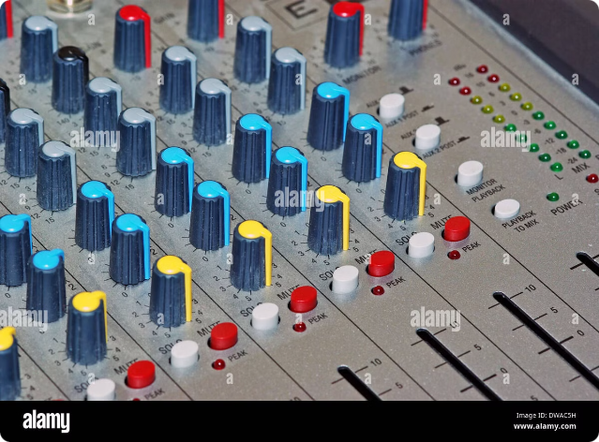
Thay đổi Kênh (Channel Mixing)
Kênh Trái
Kênh Phải
Kênh Trộn
Tín hiệu âm thanh từ kênh trái
Tín hiệu âm thanh từ kênh phải
Tín hiệu âm thanh được trộn từ cả hai kênh
Đại diện cho một kênh trong tín hiệu stereo
Đại diện cho một kênh trong tín hiệu stereo
Tạo ra các biến thể mới bằng cách trộn hai kênh

Slide 11

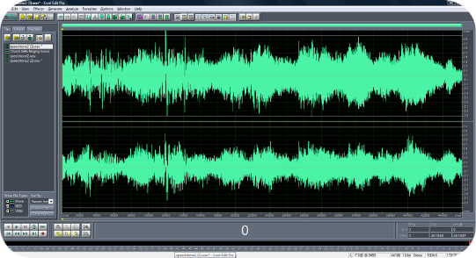
Kết Luận
1
Vai Trò Quan Trọng
2
Các Phương Pháp Đa Dạng
3
Lợi Ích Đáng Kể
Augmentation âm thanh đóng vai trò quan trọng trong quy trình phát triển mô hình học sâu, đặc biệt trong các bài toán về nhận diện cảm xúc.
Augmentation âm thanh giúp cải thiện khả năng tổng quát hóa, giảm thiểu overfitting và tăng cường tính mạnh mẽ của mô hình.
Có nhiều phương pháp augmentation âm thanh khác nhau như thay đổi tốc độ, cao độ, thêm nhiễu, thay đổi tăng cường, thời gian và kênh âm thanh.

Slide 12




Câu Hỏi và Thảo Luận
Câu Hỏi
Các bạn có câu hỏi gì về các kỹ thuật augmentation âm thanh không?
Thảo Luận
Chúng ta có thể cùng thảo luận thêm về những ứng dụng và thách thức của augmentation âm thanh.

